Slide 1

安徽继续教育在线平台（适用于2026级及后续学习者）操作指南
——学生端

Slide 2

主要内容：
一.登录 二.我的课程
三.我的作业 四.我的考试
五.我的成绩 六.学籍异动

Slide 3
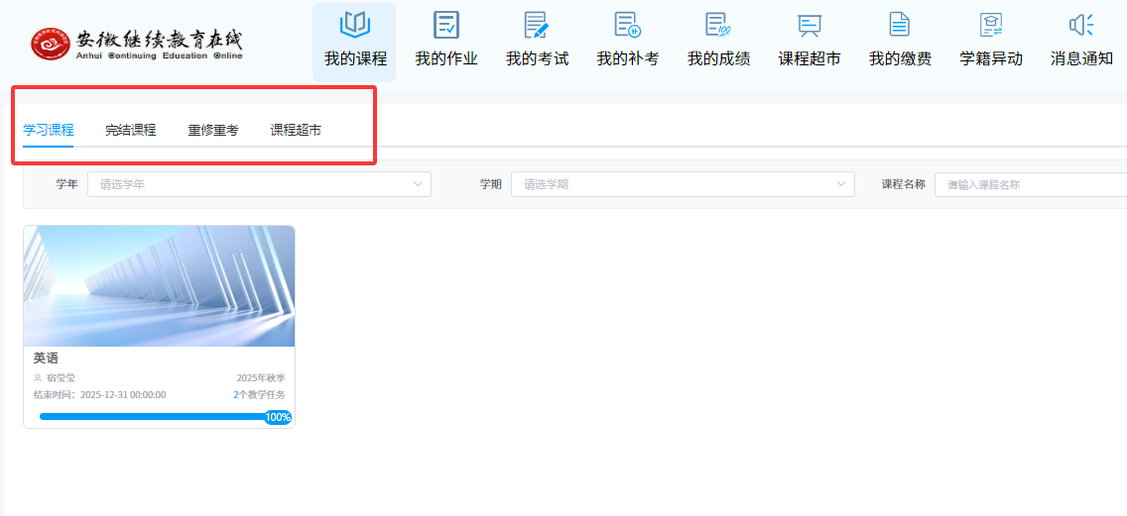
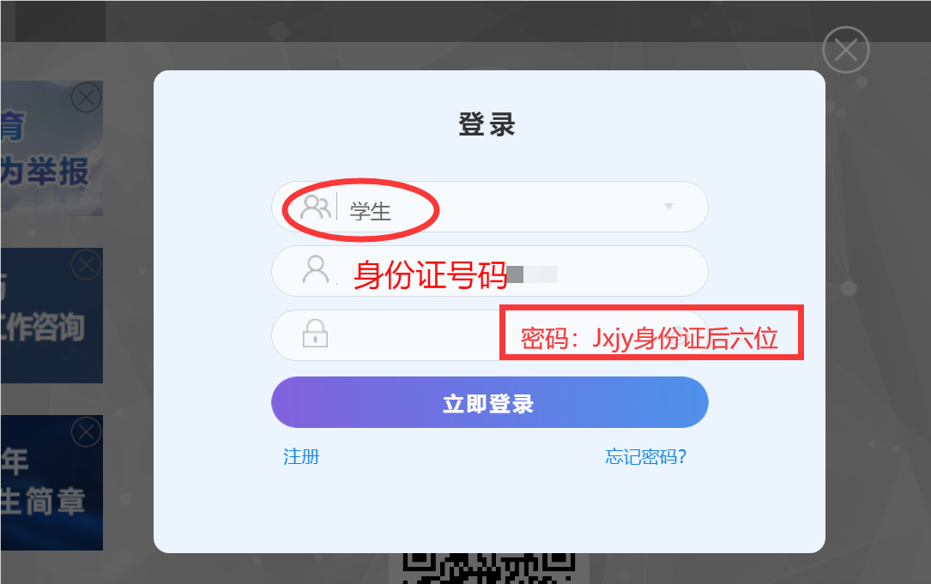
一、登录
新生可通过网址登录：https://www.ahjxjy.cn/ 或者搜索”安徽继续教育在线”官网，角色选择“学生”，
账号：身份证号，密码：Jxjy+身份证号后六位。登录学习空间，可查看“学习课程”“完结课程”“重修重考”“课程超市”等栏目。

Slide 4
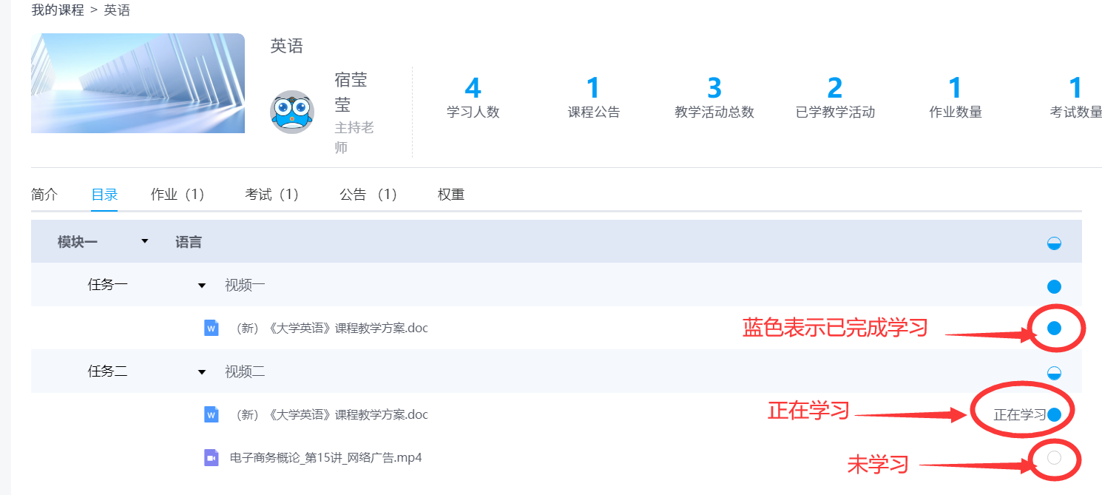
二、我的课程
点击“学习课程”，学生可以在线学习课程。课程学习完成后，会在页面标记蓝色（已学习）；首次学习视频课件时，不能拖动视频进度。

Slide 5
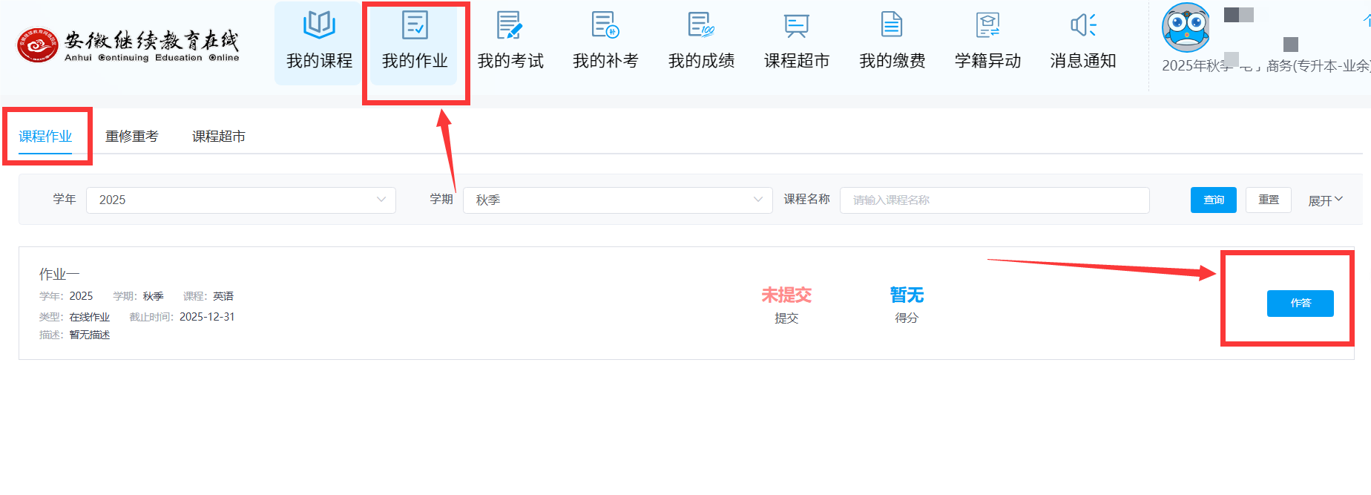
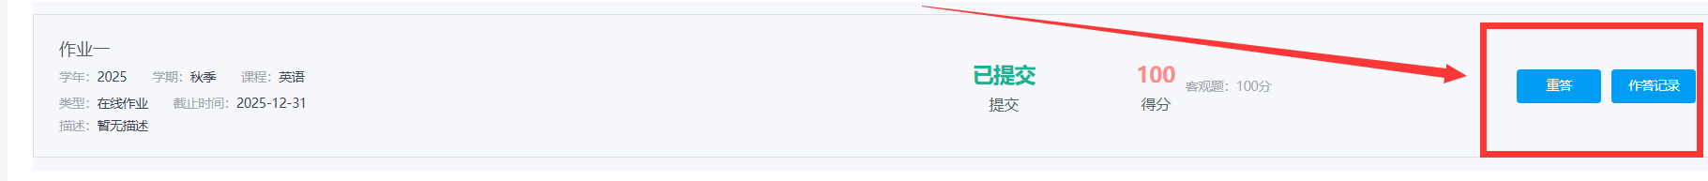
三、我的作业
点击“我的作业”-课程作业，选择作业进行作答，没有完成作答的作业可以再次点击【继续作答】进入答题，作答完成的作业支持【重答】和查看【作答记录】。作业在有效期里可重复作答，取最高分。

Slide 6
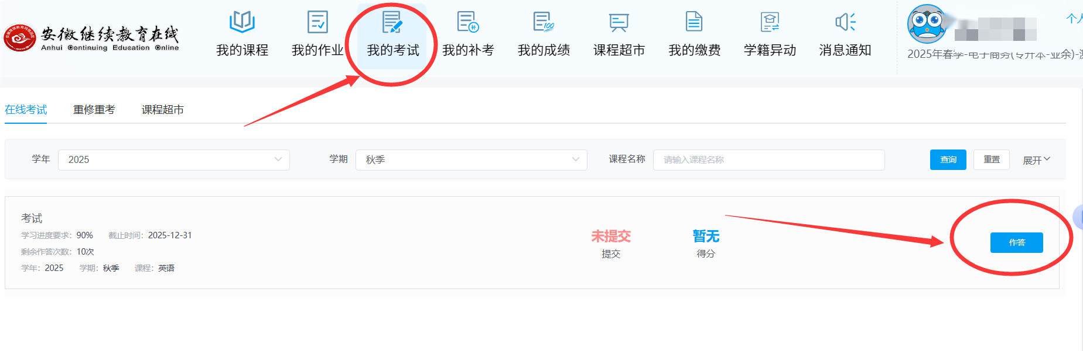
四、我的考试
点击“我的考试”：首次作答时，点击页面中【作答】按钮进入作答考试，进入考试。试卷提交时，系统默认保存客观题最高分作为学生得分。在截止时间内有10次作答机会。

Slide 7
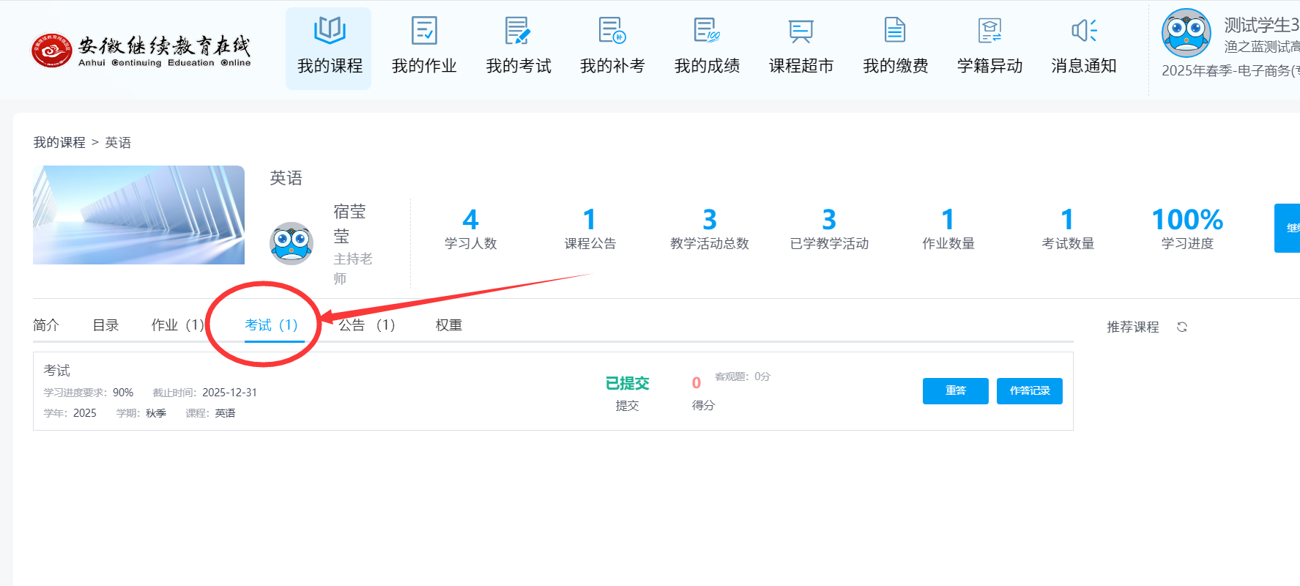
四、我的考试
考试重答：学生试卷作答后，在限定的次数内，可以点击【重答】重新进行考试。

Slide 8
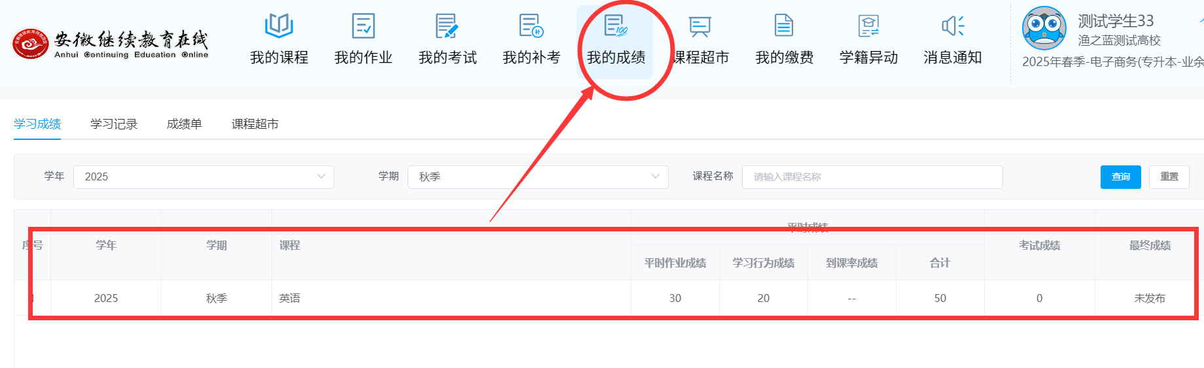
五、我的成绩
点击“我的成绩”-学习成绩中可以查看到各个学期所有课程的各项得分及最终成绩。

Slide 9
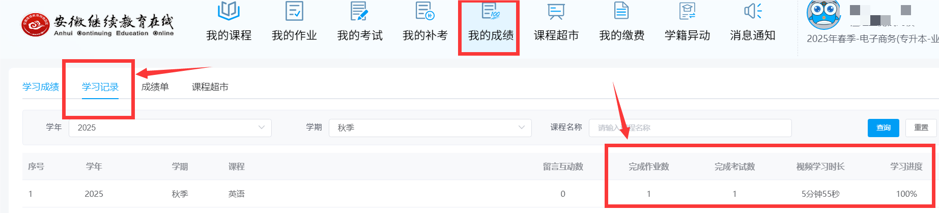
五、我的成绩
点击“我的成绩”-“学习记录”页面中，可以查看各个学期课程的学习统计详情。

Slide 10
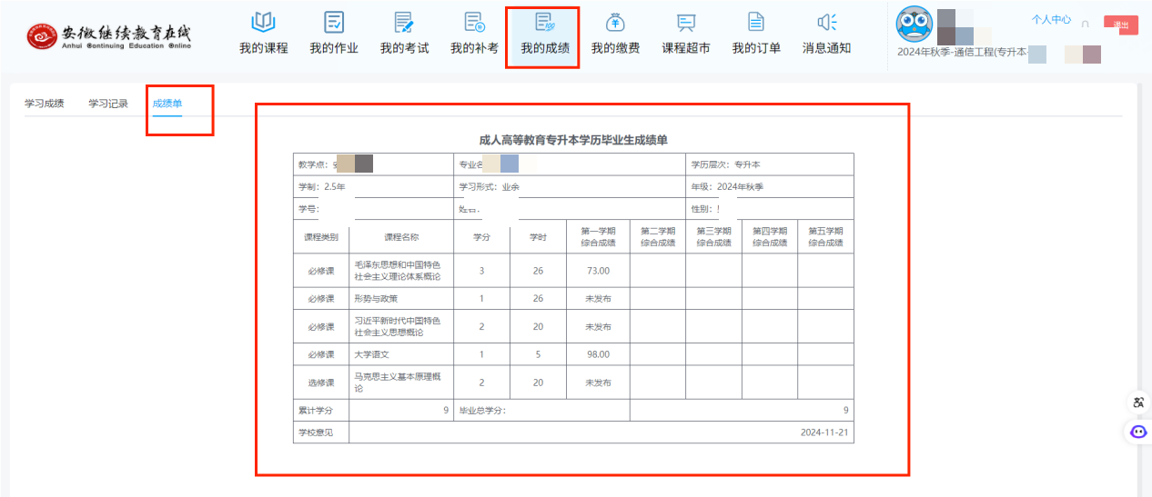
五、我的成绩
点击“我的成绩”-“成绩单”页面中，学生可以查看在校期间的所学课程的成绩单。

Slide 11
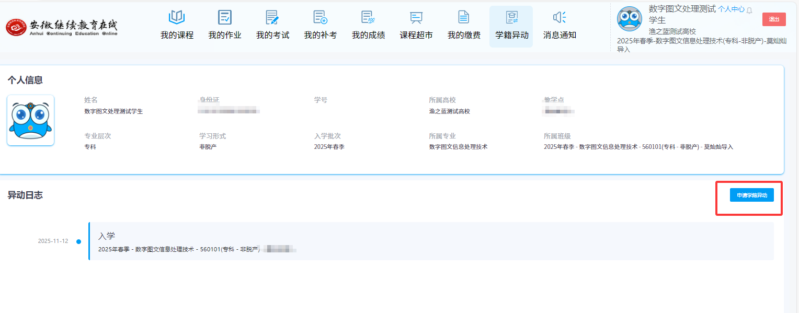
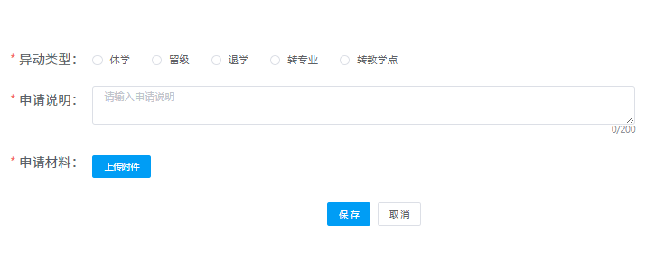
六、学籍异动
点击“学籍异动”-“申请学籍异动”，学生可按照实际需求，选择学籍异动。

